Slide 1
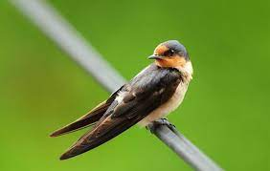
10 փաստ ծիծեռնակների մասին
1. Նրանք վերադարնում էն մարտ ամիսին։
2. Նրանք ունեն մկրատաձև պոչ:
3. Աշխարհում կա 79 տեսակ ծիծեռնակների: 4. Առավել հայտնի տեսակները ՝ առափնյա, քաղաքային և գյուղական:
5. Իրենց միջև ծիծեռնակների տեսակների տեսակները տարբերվում են գույնով և այն վայրում, որտեղ նրանք բույն են սարքավորում:

Slide 2
6. Այս թռչունները կերակրում են բացառապես միջատներով: 7. Դիետան ներառում է ճանճեր, թիթեռներ, մոծակներ և վրիպակներ:
8. Ծիծեռնակը իր ժամանակի 95% -ը ծախսում է թռիչքի մեջ և շատ հազվադեպ է իջնում գետնին:
9. Թռիչքի մեջ ծիծեռնակը կարող է արագության հասնել մինչև 120 կմ / ժամ:
10 Ծիծեռնակը շատ լավ տեսողություն ունի:

